Slide 1



滑動螢幕以解鎖

Slide 2





第13章
社會安全
Lungteng 要幸福喔！建構更好的臺灣？
滑動螢幕以解鎖

Slide 3
披薩的滋味
（需有網路環境）
＃影片名稱：披薩的滋味(02:05)
＃影片來源：twfoxmovies

Slide 4


【披薩的滋味】
大鳥蛋跟小鳥蛋是一對住在印度貧民窟的兄弟，父親坐牢，母親因付不出高額的律師費用，貧民窟的區域立委也只想收錢不做事，母親只能拼命的工作，卻僅能負擔微薄的車馬費去探監。

Slide 5
再努力的工作，孩子的學費、奶奶過世的火葬費都付不起，兄弟倆只能輟學在家靠撿運煤火車所掉落的煤礦維生，成天穿破爛的衣服，與垃圾為伍。

Slide 6
有一天，貧民窟的隔壁開了間披薩店，請了當紅的藝人做宣傳，全球化的食物來到了印度，吸引人們的目光，兩兄弟也好想要嘗嘗披薩的滋味，為了想吃披薩，用了各種手段去賺取小額的零錢。

Slide 7
在好不容易存夠了錢才發現，沒有穿新衣服是無法進入披薩店；為了要有新衣服，更努力的工作，卻在擁有了新衣服後才發現，貧民窟的孩子註定無法翻身，即便穿了新衣服，仍然被披薩店店長的一巴掌打碎了兄弟倆的披薩夢。

Slide 8

在印度有貧民窟，臺灣有嗎？
我們要怎麼幫助這些人呢？

Slide 9
賣火柴的小女孩
幸福的聖誕節，家家戶戶享受著天倫之樂，但是，在風雪交加的路邊，卻有個賣火柴的小女孩，名叫妮娜，她打著哆嗦、寒冷的身體不斷發抖，如果沒有賣完火柴，回家會被爸爸毒打一頓，妮娜沒有愛她的親人，只有一堆火柴；

Slide 10
賣火柴的小女孩
妮娜看著富有人家慶祝著聖誕節，享受著天倫之樂，天氣實在太冷了，她決定劃開一支火柴取暖，妮娜從火花中看見了好吃的烤雞、食物、餅乾及關愛她的家人，一根接著一根，妮娜在最後一支火柴中看見了在天堂的奶奶來接她，火柴最後也熄滅了，妮娜也跟著奶奶一起去天堂了⋯⋯。

Slide 11

賣火柴的小女孩
同學們覺得賣火柴小女孩妮娜的狀況可能牽涉到哪些法律問題？
若妮娜身處在現代社會中，有哪些方法或途徑可以給予她協助？

Slide 12
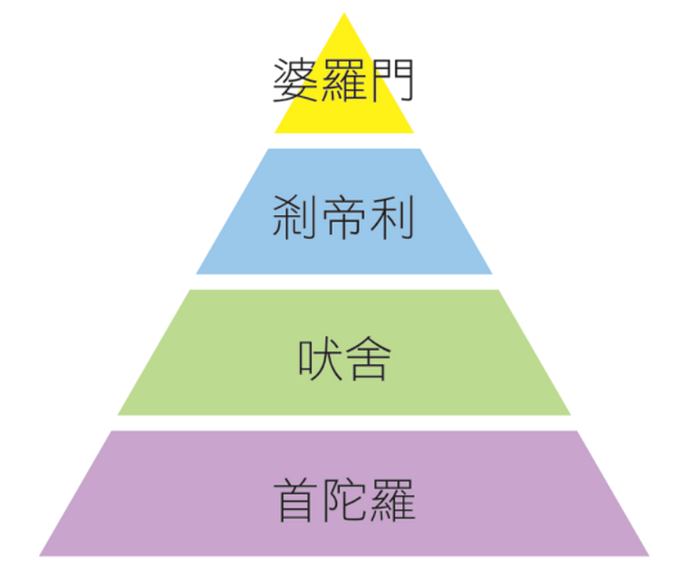
p.112 壹、社會階層化
印度社會階層
印度社會階層—喀斯特制度
皆為世襲制，不同的階層決定在社會上擔任什麼樣的服務和角色。

Slide 13
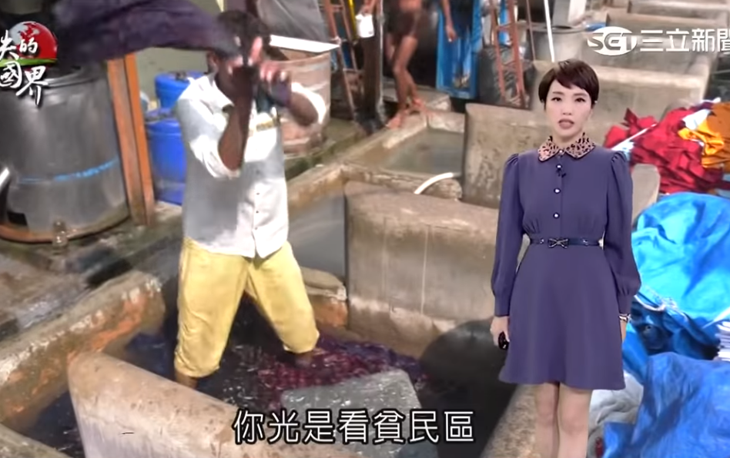
p.112 壹、社會階層化
不公平社會「種姓制度」讓貧民難翻身 印度孟買「貧窮奢華隔一線」階級難翻轉

Slide 14
p.112 壹、社會階層化
第壹節 社會階層化
妮娜生長在貧困的家庭，因為社會的不平等讓她變成社會最底層的人。人們在社會中掌握的資源不同，影響社會中不同的地位。

Slide 15

p.112 貳、解決社會不平等
第貳節 解決社會不平等
一、社會救助
二、社會福利
三、社會保險

Slide 16
p.112 貳、解決社會不平等
第貳節 解決社會不平等
近年來政府為提升人民基本權利，在人民遇到生活上需要幫助時，例如生老病死由政府提供各種協助以維持基本人權，減緩社會不平等。

Slide 17
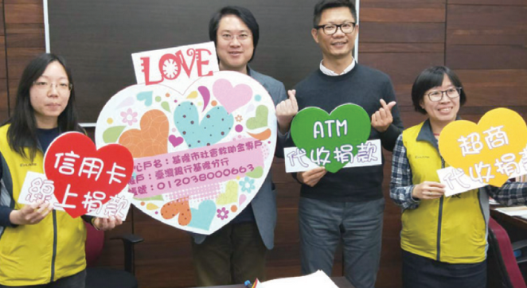

p.112 貳、解決社會不平等
一、社會救助
社會救助是最基本也是臺灣最早實施的社會安全制度，從1943年開始實施。
政府社會救助金專戶，
提供各方式捐款，幫助低收入戶

Slide 18
p.112 貳、解決社會不平等
一、社會救助
社會救助內容為中低收入戶生活扶助、辦理積極性脫貧方案、醫療補助、急難救助及災害救助等項目。

Slide 19
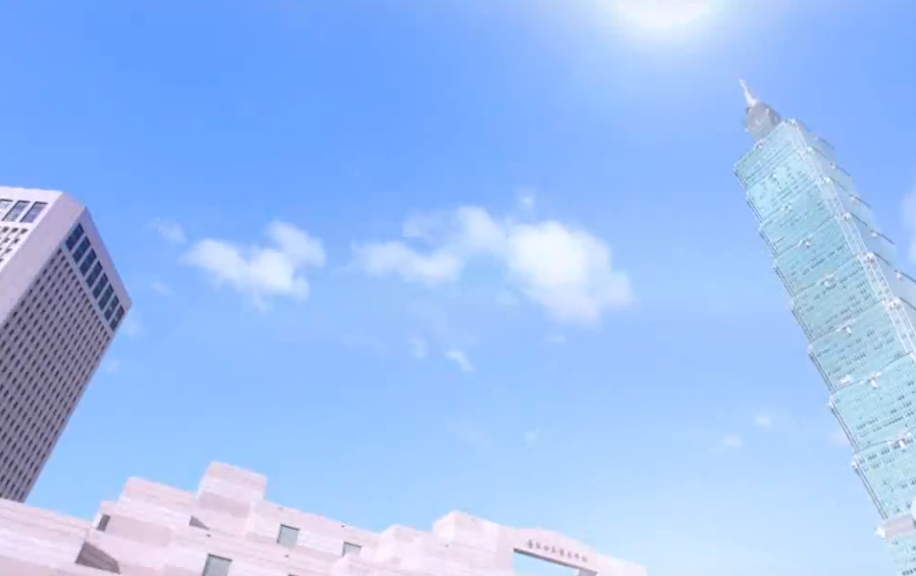
p.112 貳、解決社會不平等
社會救助及社工司簡介影片
中文版

Slide 20
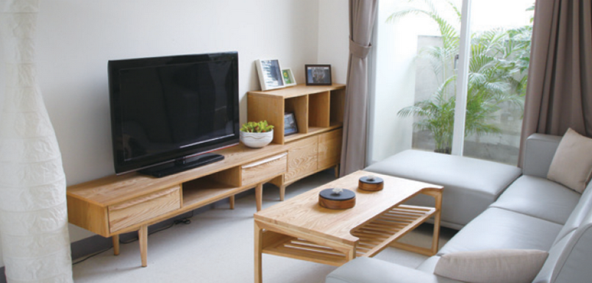
p.113 貳、解決社會不平等
二、社會福利
社會福利包含了健康醫療、就業安全、居住正義、福利服務等。社會福利是國家提供給人民的服務，以滿足人民的基本需求及提升生活品質的政策。
社會住宅
桃園市府推展社會住宅
設立樣品屋公開展示

Slide 21
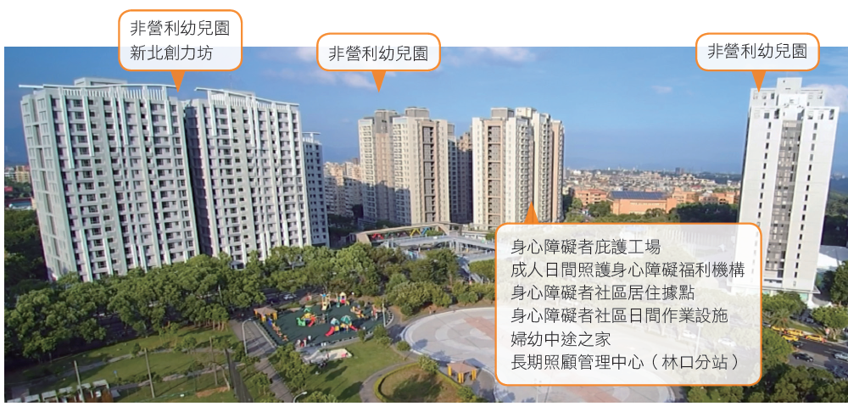
世大運林口
選手村轉作
社會住宅

Slide 22
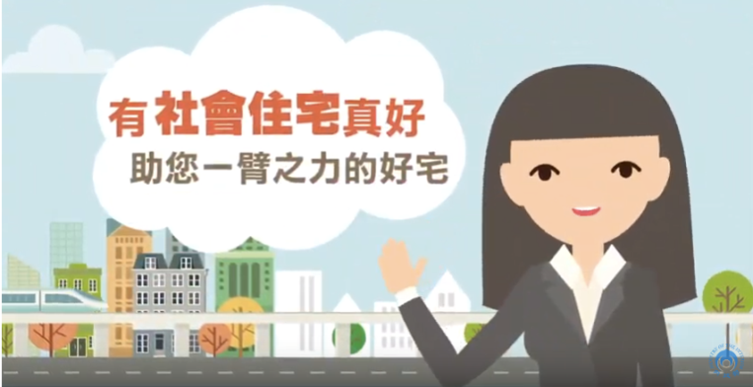
p.113 貳、解決社會不平等
社會住宅
社會住宅是由政府興辦或獎勵民間興辦專供出租的住宅。以節能、智慧、無障礙為設計理念，配置完善的公共服務設施。
＃影片名稱：社會住宅懶人包動畫(02:04)
＃影片來源：內政部發言人室

Slide 23
p.113 貳、解決社會不平等
林口世大運選手村社會住宅
為協助小家庭、單身青年、經濟與社會弱勢者等多元居住及生活的需求，林口社會住宅即日起公告出租，申請對象分為優先戶、睦鄰戶、原住民戶、新婚或育幼戶、警消戶及一般戶等6大類。

Slide 24
p.113 貳、解決社會不平等
林口世大運選手村社會住宅
＃影片名稱：林口世大運選手村社會住宅招租影片(04:17)
＃影片來源：內政部發言人室

Slide 25
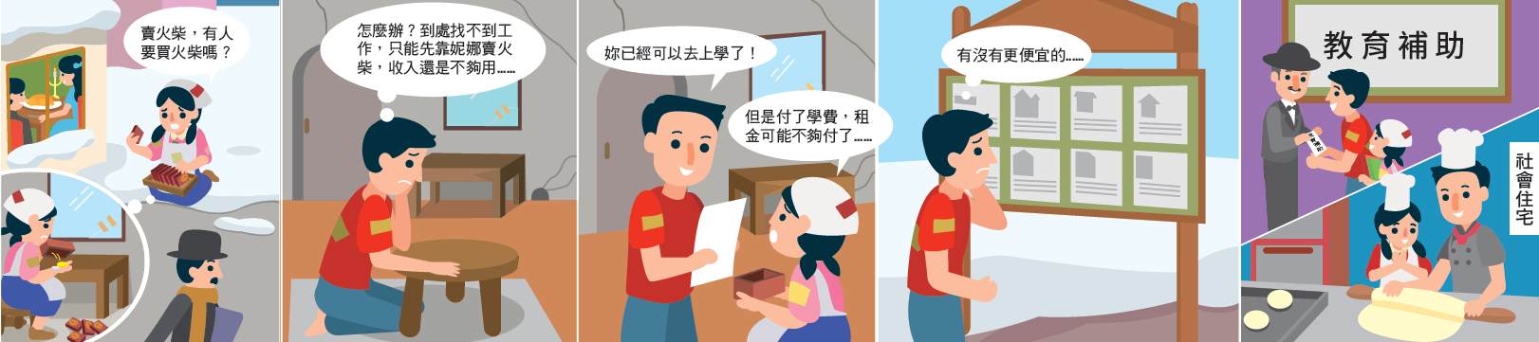
p.113 貳、解決社會不平等
社會救助及社會福利

Slide 26
p.113 貳、解決社會不平等
賣火柴的小女孩
Q：妮娜可以申請哪些社會救助及福利？
妮娜家中經濟無援只能讓她靠賣火柴維生
→可申請中低收入戶社會救助
妮娜的父親沒有工作
→可透過政府的脫貧方案參加職業訓練

Slide 27

p.113 貳、解決社會不平等
賣火柴的小女孩
Q：妮娜可以申請哪些社會救助及福利？
妮娜為適學年齡至學校上課
→可申請教育補助
妮娜的父親也沒有自有房子
→可申請社會住宅
妮娜因為受到我國政府的社會安全制度，能夠脫離貧苦，維持基本的生活需求

Slide 28
p.114 貳、解決社會不平等
三、社會保險
社會保險為強制納保，採取風險共同分擔的理念。
此理念興起於德國，工業革命後，資本家對於勞工低薪、職災、疾病、退休等無任何保障，因此1883年德國首相俾斯麥通過了社會保險制度。

Slide 29
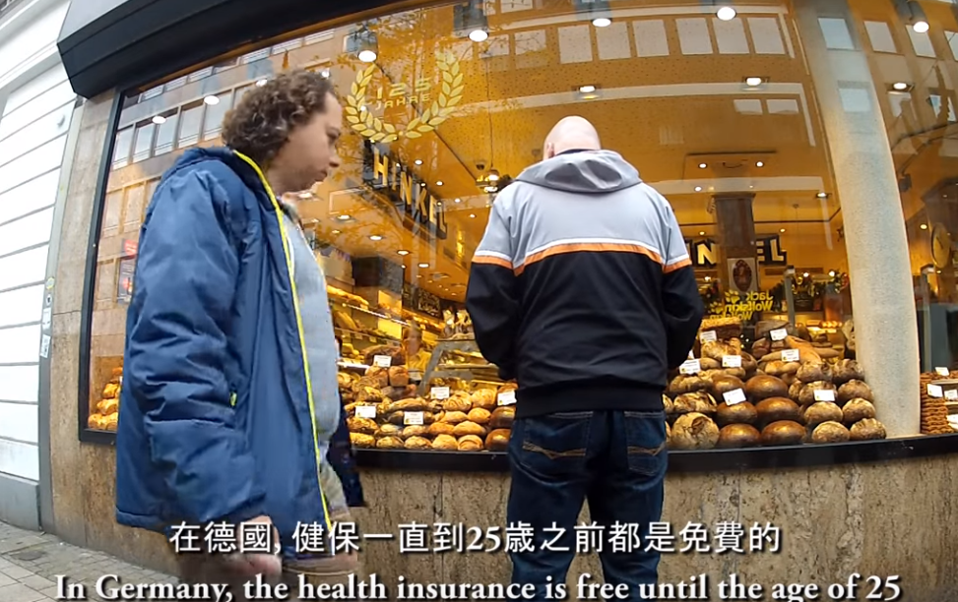
讓人震驚各國健保介紹

Slide 30
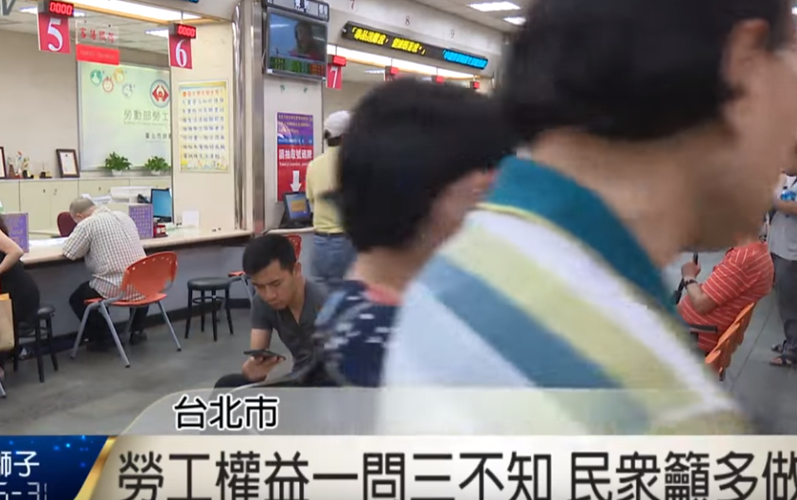
p.114 貳、解決社會不平等
符合6種情況 勞工沒上班
也可保勞保

Slide 31
p.114 貳、解決社會不平等
我國社會保險的類別
職業類別 | 其他
勞工保險、公教人員、農民保險、國民年金（針對尚未保以上幾類保險別之民眾） | 全民健保

Slide 32
p.114 貳、解決社會不平等
國民年金制度
「國民年金」是我國於97年10月1日開辦的社會保險制度，主要納保對象是年滿25歲、未滿65歲，在國內設有戶籍，且沒有參加勞保、農保、公教保、軍保的國民。

Slide 33
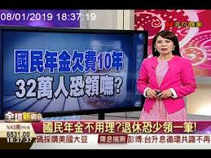
p.114 貳、解決社會不平等
為什麼要繳保費？
國民年金十年大限將至，如果不繳國民年金保費，還可以領退休金和申請福利嗎？
（需有網路環境）
＃影片名稱：
國民年金十年大限！為什麼要繳保費？
全球新觀點20190108(08:48)
＃影片來源：非凡商業台

Slide 34
p.114 貳、解決社會不平等
賣火柴的小女孩
失業的爸爸
→可以依據勞保領取失業給付。
生病的妮娜
→有了全民健保的保障，能夠避免死亡一途。

Slide 35
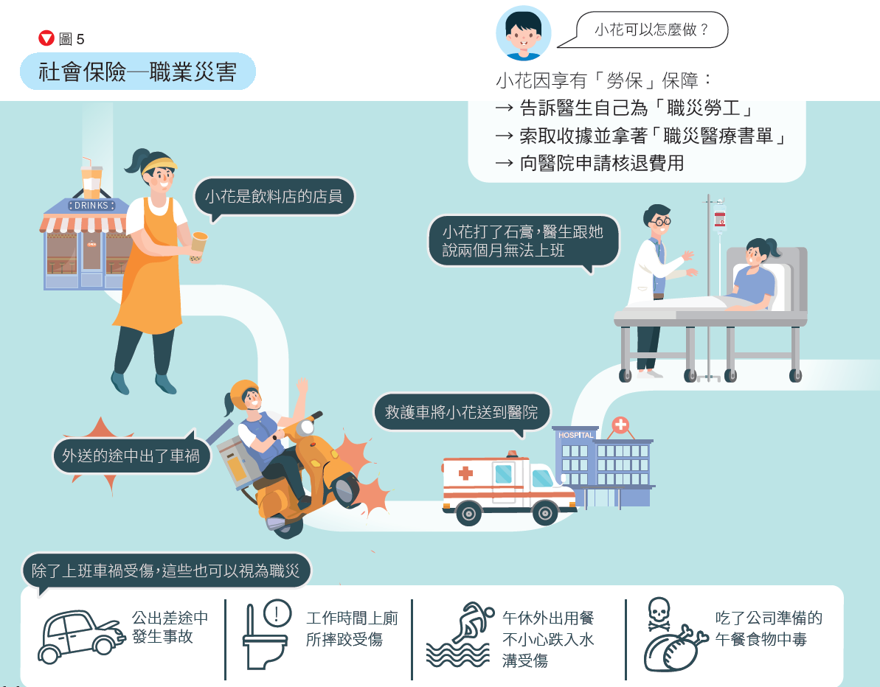
社會保險
—職業災害

Slide 36

p.115 參、提供社會安全的功能
第參節 提供社會安全的功能
一、保障人民的人權
二、建構實質平等的社會
三、促進社會整合

Slide 37
p.115 參、提供社會安全的功能
一、保障人民的人權
每個人生活在這個世界上，都享有人性尊嚴，如果沒有了基本人權，我們會活得沒有價值。

Slide 38

p.115 參、提供社會安全的功能
二、建構實質平等的社會
美國獨立宣言曾提過「人生而平等」，指得是須考量不同的差異給予合理的差別待遇，即為「立足點平等」。

Slide 39
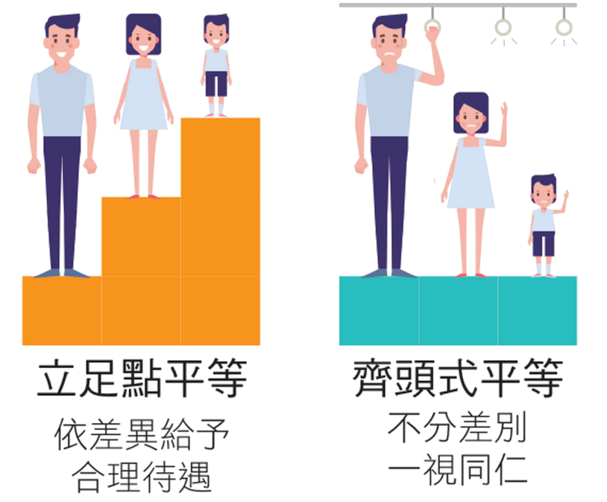
p.115 參、提供社會安全的功能
二、建構實質平等的社會
同學覺得哪一個比較容易創造最多數的幸福呢？

Slide 40
p.115 參、提供社會安全的功能
三、促進社會整合
一個現代化及進步的國家，貧富差距應愈小愈恰當。
透過社會互助能提升全民的生活素質，可以降低犯罪率，使人民安居樂業，也能提升國家的競爭力及社會力。

Slide 41
p.114
如果老闆沒有幫你保勞保時該怎麼辦？

Slide 42
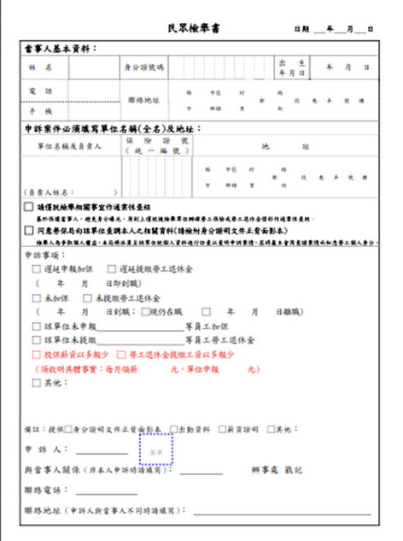
p.115
答
請至勞工保險局網站下載「民眾檢舉書」載明具體違規情事後送至勞保局進行檢舉，勞保局將對檢舉人身份保密。
民眾檢舉書
Notes:
https://www.bli.gov.tw/0020439.html

Slide 43
p.115 參、提供社會安全的功能
打工前先了解權益
＃影片名稱：加班費、勞保 打工前先了解權益(01:23)
＃影片來源：udn video

Slide 44
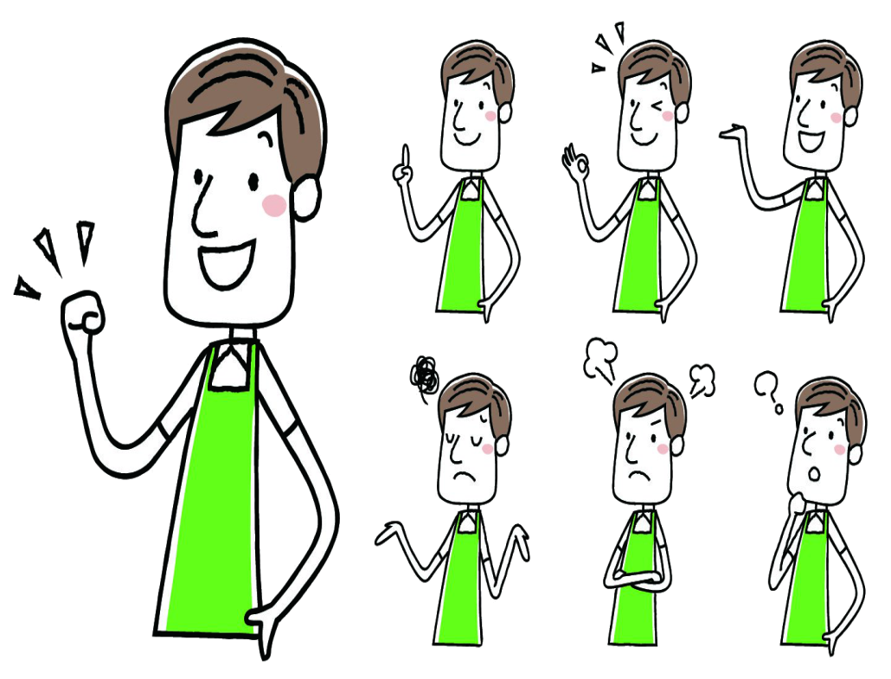
p.115 參、提供社會安全的功能
短期打工有需要保勞保嗎？
暑假快到了，小明與同學相約到補習班當接線生工讀，一周工讀兩天，每次四小時，請問小明的老闆有須要幫小明保勞保嗎？為什麼？

Slide 45
p.115 參、提供社會安全的功能
短期打工有需要保勞保嗎？
參考答案：不論僱用的員工是否為正式職員或工讀生，老闆都應該在他們到職當日填寫勞保、勞退二合一加保申報表送勞保局，勞保局會從他們參加勞保生效日起，同時納入適用就保，並開始計收勞工退休金。

Slide 46
p.115 參、提供社會安全的功能
短期打工有需要保勞保嗎？
如果沒有依照規定，勞保局將對店家核處罰鍰，萬一工讀生在這段期間發生保險事故，店家是要負賠償責任的。

Slide 47
p.115 參、提供社會安全的功能
短期打工有需要保勞保嗎？
如果老闆告訴你，目前為試用期，之後才能夠加保勞保，這是違法的，千萬別相信，你可以要求老闆幫你保勞保，或是至勞工保險局網站下載「民眾檢舉書」載明具體違規情事後送至勞保局進行檢舉，對檢舉人身分亦會保密。

Slide 48
p.115 參、提供社會安全的功能
大學打工族的基本權益
沒有勞健保其實影響可不小，假如勞保資歷多一年，領到的退休金就有差異，以60個月最高投保工資4萬來計算，勞保資歷20年每月可領12400元，21年則是13020元。

Slide 49
p.115 參、提供社會安全的功能
大學打工族的基本權益
（需有網路環境）
＃影片名稱：大學打工族注意！ 不可不知的基本權益(04:03)
＃影片來源：TVBS NEWS

Slide 50

政府提供勞健保的服務是社會安全制度中的哪一項？
（A）社會救助（B）社會福利
（C）社會保險（D）社會貧助
（Ａ）
（Ｂ）
（Ｃ）
（Ｄ）

Slide 51

政府提供勞健保的服務是社會安全制度中的哪一項？
（A）社會救助（B）社會福利
（C）社會保險（D）社會貧助
（A）
答錯囉！再答一次吧

Slide 52
政府提供勞健保的服務是社會安全制度中的哪一項？
（A）社會救助（B）社會福利
（C）社會保險（D）社會貧助
（Ｂ）
答錯囉！再答一次吧

Slide 53
政府提供勞健保的服務是社會安全制度中的哪一項？
（A）社會救助（B）社會福利
（C）社會保險（D）社會貧助
（Ｃ）
你答對囉！前往下一題吧

Slide 54
政府提供勞健保的服務是社會安全制度中的哪一項？
（A）社會救助（B）社會福利
（C）社會保險（D）社會貧助
（Ｄ）
答錯囉！再答一次吧

Slide 55
建構實質平等社會是政府要替人民實踐的目標，請問下列何者符合實質的平等？
（A）所有家庭都可以領取低收入戶補助
（B）成績優秀的同學可以申請明星國中
（C）給予國際移工臺灣身分證
（D）原住民考大學統測給予成績加分
（Ａ）
（Ｂ）
（Ｃ）
（Ｄ）

Slide 56
（Ａ）
答錯囉！再答一次吧

Slide 57
（B）
答錯囉！再答一次吧

Slide 58
（C）
答錯囉！再答一次吧

Slide 59
（D）
你答對囉~得到知識王勳章一枚

Slide 60
圖片來源
勞動部勞工保險局。https://www.bli.gov.tw/0020439.html

